Slide 1
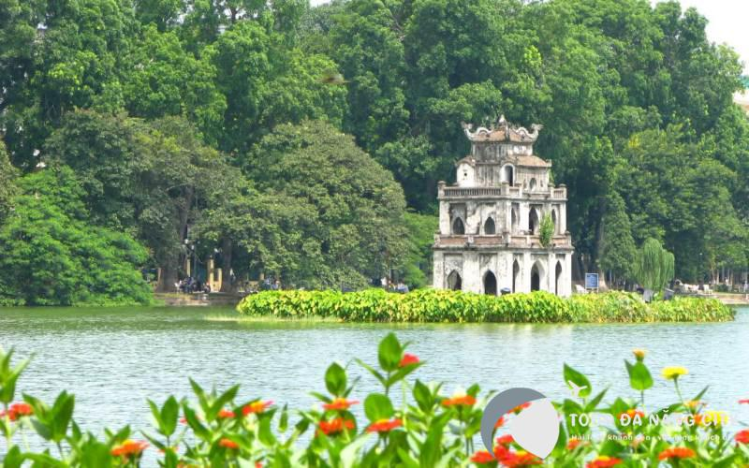
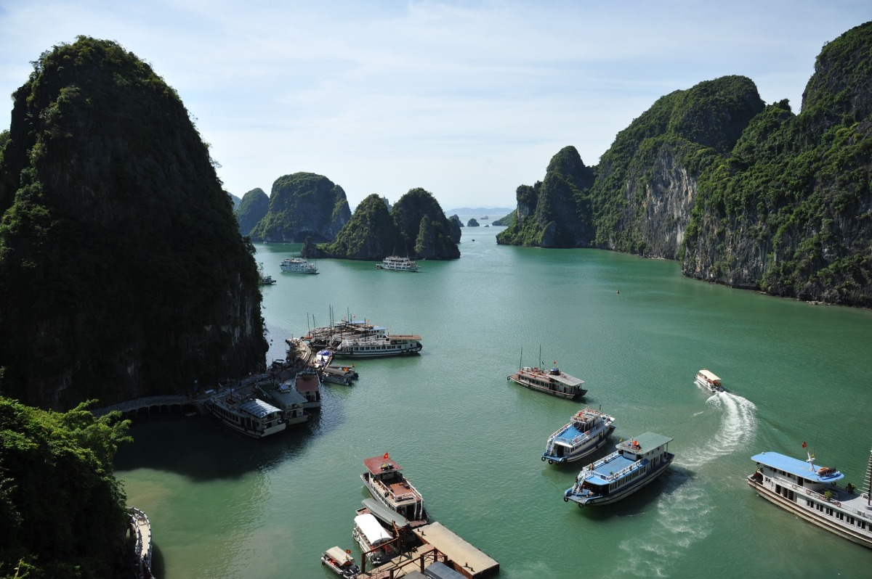
DI TÍCH LỊCH SỬ - VĂN HOÁ
BÀI 5
VÀ CẢNH QUAN THIÊN NHIÊN
Tiết 1

Slide 2
KHỞI ĐỘNG TIẾT HỌC
CHÚNG MÌNH CÙNG XEM VIDEO NHÉ
Notes:
Gv cho HS xem và trả lời các câu hỏi. Video trên nói về cái gì? (video trên nói về các hình ảnh đẹp của quê hương Việt Nam và tình yêu quê hương đất nước)

Slide 3
CHÚNG TA BẮT ĐẦU VÀO BÀI HỌC

Slide 4
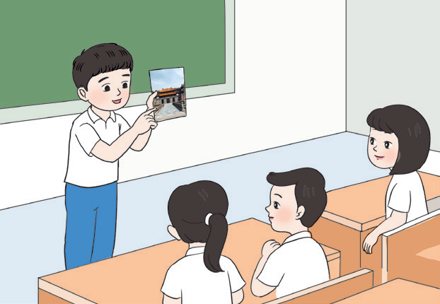
CHIA SẺ VỀ NƠI EM ĐÃ ĐƯỢC ĐẾN THAM QUAN
Kể về một nơi em đã được đến tham quan và những điều em ấn tượng về nơi đó
Mình đã được bố mẹ đưa đi tham quan Thừa Thiên Huế. Mình rất ấn tượng về kinh thành cổ kính và các đồ vật
được trưng bày
Notes:
GV cho HS kể về chuyến đi chơi, du lịch, trải nghiệm của mình với gia đình, người thân, lớp học… Vì sao em nhớ đến nơi đó? Ở đó có những gì?

Slide 5
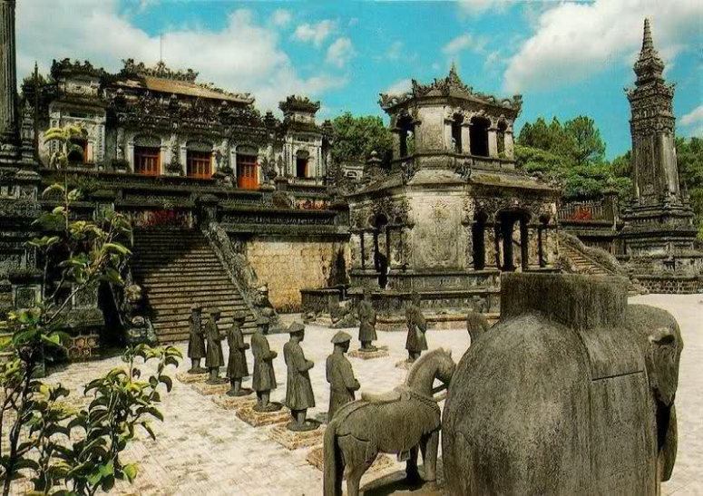
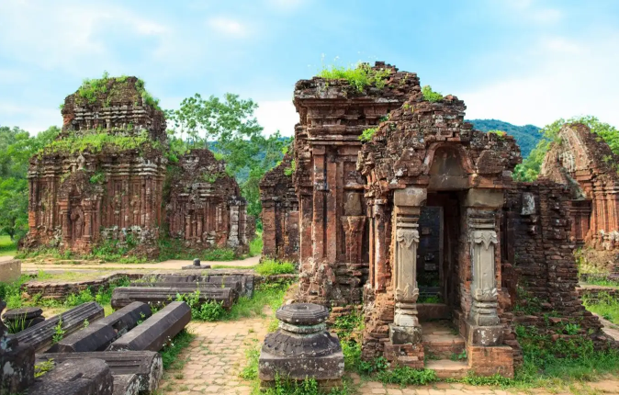
CHIA SẺ VỀ NƠI EM ĐÃ ĐƯỢC ĐẾN THAM QUAN
Kể tên một số di tích lịch sử – văn hoá hoặc cảnh quan thiên nhiên của địa phương mà em biết
Thánh địa Mỹ Sơn
Cố đô Huế
Hồ Gươm
Notes:
GV gợi ý cho HS một số cảnh quan của xã (phường), huyện (thị xã, thành phố, quận) tỉnh (thành phố) nơi HS đang sinh sống, học tập hoặc ở quê

Slide 6
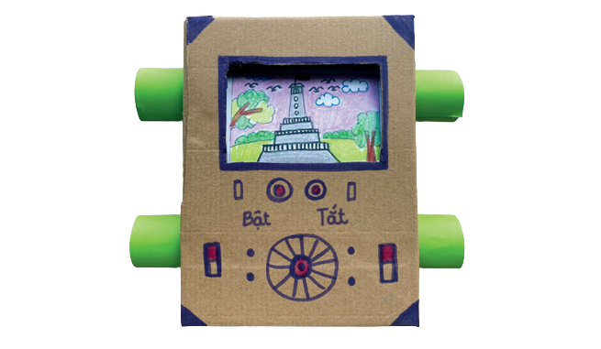
CHIA SẺ VỀ NƠI EM ĐÃ ĐƯỢC ĐẾN THAM QUAN
Kể tên một số di tích lịch sử – văn hoá hoặc cảnh quan thiên nhiên của địa phương mà em biết
Chúng mình cùng làm máy chiếu phim để giới thiệu di tích lịch sử – văn hoá hoặc cảnh quan thiên nhiên của địa phương mình nhé!
Notes:
GV gợi ý cho HS một số cảnh quan của xã (phường), huyện (thị xã, thành phố, quận) tỉnh (thành phố) nơi HS đang sinh sống, học tập hoặc ở quê để HS nói những hiểu biết về nơi đó

Slide 7
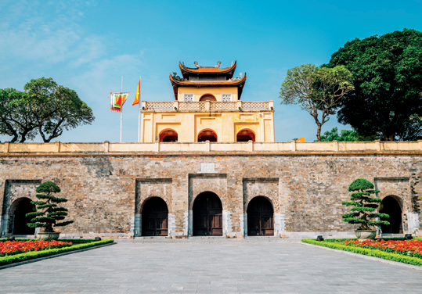
TÌM HIỂU DI TÍCH LỊCH SỬ – VĂN HOÁ VÀ CẢNH QUAN THIÊN NHIÊN
Quan sát và nêu những điều em biết về địa danh này
Là quần thể di tích quan trọng bậc nhất trong hệ thống các di tích Việt Nam
Đây là công trình kiến trúc đồ sộ được các triều vua xây dựng trong nhiều giai đoạn gắn liền lịch sử kinh thành Thăng Long, Hà Nội
Ngày 31/7/2010 được công nhận là Di sản văn hoá thế giới
Hoàng thành Thăng Long (Hà Nội)
Notes:
GV cho HS thảo luận, nêu ý kiến của nhóm.
GV: Các giá trị nổi bật toàn cầu được UNESCO ghi nhận ở chiều dài lịch sử, tính liên tục của di sản với tư cách là một trung tâm quyền lực, và các tầng di tích, di vật đa dạng, phong phú đã đưa Hoàng thành Thăng Long trở thành niềm tự hào của mọi người dân đất Việt. Kể từ khi được công nhận là Di sản văn hóa thế giới đến nay, công tác tôn tạo, bảo tồn, phát huy giá trị Hoàng thành Thăng Long đã luôn được chú trọng với phương châm ưu tiên mục tiêu bảo tồn và phát huy giá trị di sản bền vững. Ngày 31/7/2010 được công nhận là Di sản văn hóa thế giới, trở thành di sản thế giới thứ 10 của Việt Nam và thứ 900 của thế giới

Slide 8
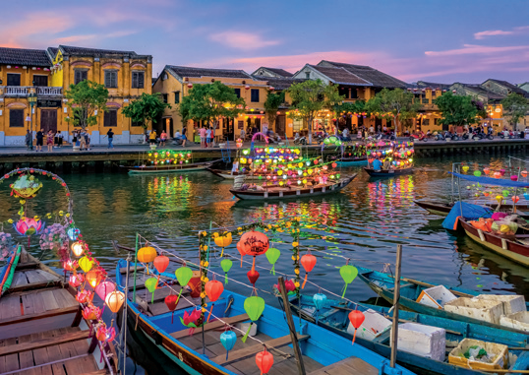
TÌM HIỂU DI TÍCH LỊCH SỬ – VĂN HOÁ VÀ CẢNH QUAN THIÊN NHIÊN
Quan sát và nêu những điều em biết về địa danh này
Vốn là một thương cảng, đã có một thời kì phát triển phát đạt nhất khu vực Đông Nam Á
Năm 1985, được công nhận là Di tích văn hoá cấp quốc gia
Sức hấp dẫn của đô thị hơn 400 năm tuổi xuất phát từ những kiến trúc cổ, những nhà mái ngói rêu phong, những con phố đèn lồng đầy màu sắc...
Phố cổ Hội An (Quảng Nam)
Notes:
GV cho HS thảo luận, nêu ý kiến của nhóm.
GV: Được hình thành và phát triển từ thế kỷ 16, Hội An - đô thị cổ nằm bên bờ sông Hoài thơ mộng, thuộc vùng đồng bằng ven biển tỉnh Quảng Nam, từng là một trong những thương cảng quốc tế sầm uất bậc nhất khu vực. Giai đoạn từ thế kỷ 16, đây là nơi tập trung hàng hóa của các thương nhân đến từ Trung Quốc, Nhật Bản, Hà Lan, Ấn Độ, Tây Ban Nha… Chính vì vậy, Hội An được coi là điểm hội tụ và giao thoa của những nền văn hóa Đông - Tây

Slide 9
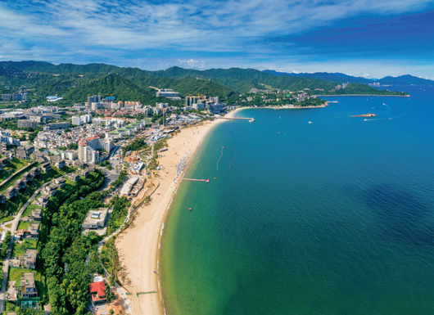
TÌM HIỂU DI TÍCH LỊCH SỬ – VĂN HOÁ VÀ CẢNH QUAN THIÊN NHIÊN
Quan sát và nêu những điều em biết về địa danh này
Có chiều dài 900m, thuộc vào loại nhộn nhịp nhất trong số các bãi tắm của Đà Nẵng, Việt Nam
Bãi biển có một màu xanh trải dài tới tận chân trời, với bãi cát trắng mịn cùng hàng dừa thơ mộng bao quanh
Là bãi biển lọt top 50 bãi biển đẹp nhất hành tinh
Biển Mỹ Khê (Đà Nẵng)
Notes:
GV cho HS thảo luận, nêu ý kiến của nhóm.
GV: Các giá trị nổi bật toàn cầu được UNESCO ghi nhận ở chiều dài lịch sử, tính liên tục của di sản với tư cách là một trung tâm quyền lực, và các tầng di tích, di vật đa dạng, phong phú đã đưa Hoàng thành Thăng Long trở thành niềm tự hào của mọi người dân đất Việt. Kể từ khi được công nhận là Di sản văn hóa thế giới đến nay, công tác tôn tạo, bảo tồn, phát huy giá trị Hoàng thành Thăng Long đã luôn được chú trọng với phương châm ưu tiên mục tiêu bảo tồn và phát huy giá trị di sản bền vững.

Slide 10
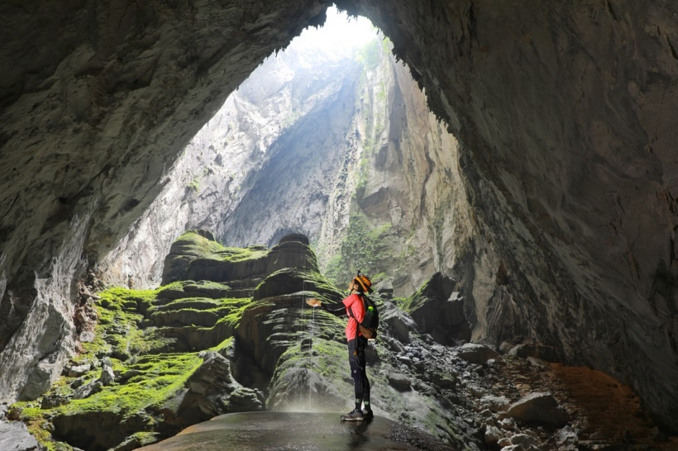
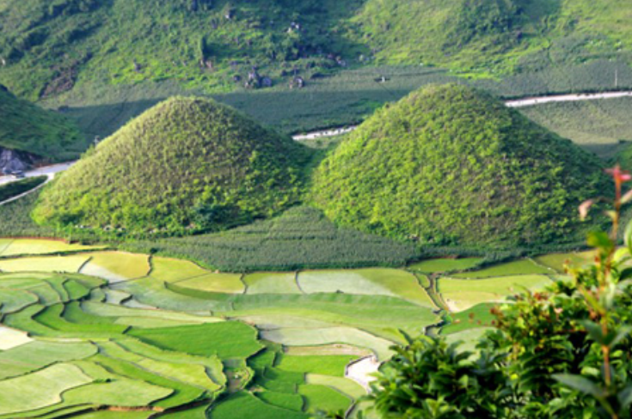
TÌM HIỂU DI TÍCH LỊCH SỬ – VĂN HOÁ VÀ CẢNH QUAN THIÊN NHIÊN
Chia sẻ thêm thông tin về một số di tích lịch sử – văn hoá hoặc cảnh quan thiên nhiên ở nước ta mà em biết
Vịnh Hạ Long
(Quảng Ninh)
Hang Sơn Đoòng
(Quảng Bình)
Cao nguyên đá Đồng Văn
(Hà Giang)
Notes:
GV cho HS thảo luận, nêu ý kiến của nhóm.
GV: Vịnh Hạ Long có tổng diện tích 1553 km2 gồm 1969 hòn đảo lớn nhỏ, tập trung ở hai vùng chính là vùng phía đông nam vịnh Bái Tử Long và vùng phía tây nam vịnh Hạ Long. Hàng trăm đảo đá, mỗi đảo mang một hình dáng khác nhau hết sức sinh động: hòn Đầu Người, hòn Rồng, hòn Lã Vọng, hòn Cánh Buồm, hòn Trống Mái, hòn Lư Hương...
Năm 1994, UNESCO đã chính thức công nhận vịnh Hạ Long là Di sản thiên nhiên thế giới bởi giá trị ngoại hạng về mặt cảnh quan. Năm 2000, vịnh Hạ Long tiếp tục được UNESCO công nhận lần thứ hai là Di sản địa chất thế giới vì những giá trị về địa chất, địa mạo
Hang Sơn Đoòng được coi là hang động tự nhiên lớn nhất thế giới đã biết. Hang này nằm trong quần thể hang động Phong Nha-Kẻ Bàng. Hang Sơn Đoòng là một phần của hệ thống ngầm nối với hơn 150 động khác ở Việt Nam gần biên giới với Lào.
Cao nguyên đá Đồng Văn (hay sơn nguyên Đồng Văn) là một cao nguyên đá trải rộng trên bốn huyện Quản Bạ, Yên Minh, Đồng Văn, Mèo Vạc của tỉnh Hà Giang, Việt Nam. Ngày 3 tháng 10 năm 2010, hồ sơ "Công viên Địa chất Cao nguyên đá Đồng Văn" đã được Hội đồng tư vấn Mạng lưới Công viên Địa chất Toàn cầu (GGN) của UNESCO chính thức công nhận là Công viên địa chất toàn cầu. Đây hiện là danh hiệu duy nhất ở Việt Nam và thứ hai ở Đông Nam Á.

Slide 11
SƯU TẦM TỪ 3 ĐẾN 5 TRANH
VỀ DI TÍCH LỊCH SỬ – VĂN HOÁ
HOẶC CẢNH QUAN THIÊN NHIÊN Ở ĐỊA PHƯƠNG ĐỂ GIỚI THIỆU
- Các địa danh nổi tiếng trong nước và trên thế giới của địa phương
- Các khu du lịch nổi tiếng của địa phương
- Các di sản văn hoá phi vật thể: như nhã nhạc, cồng chiêng, ca trù, đơn ca, ví dặm, quan họ, lễ, hội…
Notes:
GV cho HS thảo luận, nêu ý kiến của nhóm. Hoặc giao như một bài tập về nhà cho HS sẽ mang đến trình bày trong buổi học sau. HS có thể cắt tranh, ảnh hoặc tự vẽ

Slide 12
PHIẾU HỌC TẬP SỐ 1
Vẽ Di tích lịch sử - văn hoá hoặc cảnh quan thiên nhiên mà em biết:
Em hãy chia sẻ những đặc điểm nổi bật của địa danh đó
………………………………..……………………………..…………
………………………………..……………………………..…………
………………………………..……………………………..…………
………………………………..……………………………..…………
………………………………..……………………………..…………
………………………………..……………………………..…………
Notes:
GV hướng dẫn HS hoàn thiện phiếu học tập số 1, cho HS các nhóm lên trình bày phiếu học tập

Slide 13
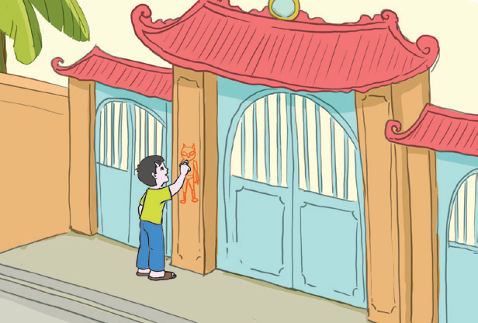
TÌM HIỂU NHỮNG VIỆC CẦN LÀM
KHI ĐI THAM QUAN CÁC DI TÍCH LỊCH SỬ – VĂN HOÁ HOẶC CẢNH QUAN THIÊN NHIÊN
Bạn nhỏ đang làm gì?
Bạn nhỏ đang vẽ bậy lên cột cổng đi tích
Hành động của bạn là đúng hay sai? Tại sao?
Hành động của bạn là sai.
Vì bạn phá hoại cảnh quan, phá hoại di tích
Notes:
GV dẫn dắt, đặt câu hỏi cho HS trả lời. Trong video trên cảnh báo chúng ta điều gì? Kể tên các hành động được cảnh báo không nên làm.

Slide 14
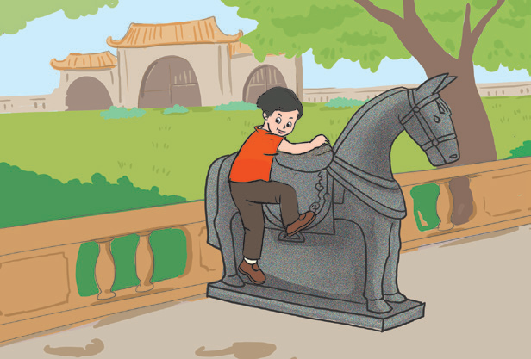
TÌM HIỂU NHỮNG VIỆC CẦN LÀM
KHI ĐI THAM QUAN CÁC DI TÍCH LỊCH SỬ – VĂN HOÁ HOẶC CẢNH QUAN THIÊN NHIÊN
Bạn nhỏ đang làm gì?
Bạn nhỏ đang trèo lên hiện vật
Hành động của bạn là đúng hay sai? Tại sao?
Hành động của bạn là sai.
Vì bạn vi phạm quy định cấm trèo lên hiện vật
Notes:
GV dẫn dắt, đặt câu hỏi cho HS trả lời. Hỏi HS sẽ khuyên bạn điều gì?

Slide 15
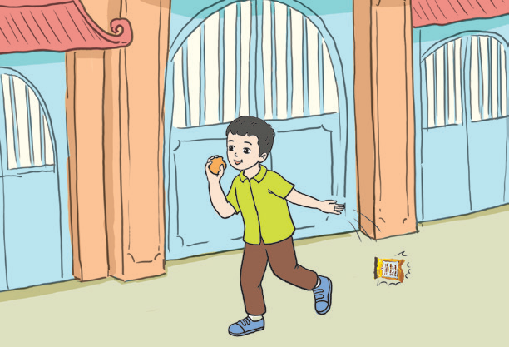
TÌM HIỂU NHỮNG VIỆC CẦN LÀM
KHI ĐI THAM QUAN CÁC DI TÍCH LỊCH SỬ – VĂN HOÁ HOẶC CẢNH QUAN THIÊN NHIÊN
Em có nên học theo hành động của bạn nhỏ này không? Vì sao?
Hành động vất rác bừa bãi của bạn là sai. Em không nên học theo vì phải giữ gìn vệ sinh môi trường
Notes:
GV dẫn dắt, đặt câu hỏi cho HS trả lời. HS nêu hành động đúng

Slide 16
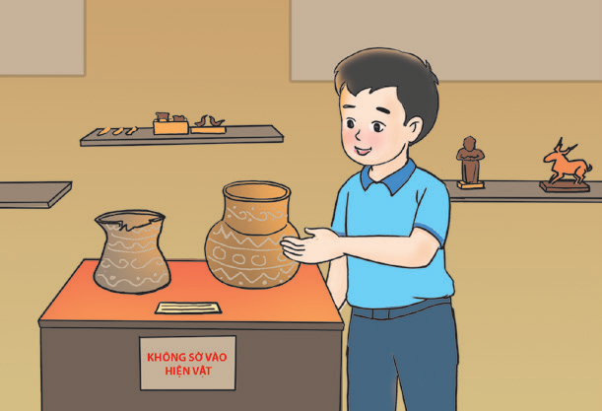
TÌM HIỂU NHỮNG VIỆC CẦN LÀM
KHI ĐI THAM QUAN CÁC DI TÍCH LỊCH SỬ – VĂN HOÁ HOẶC CẢNH QUAN THIÊN NHIÊN
Em có nên học theo hành động của bạn nhỏ này không? Vì sao?
Hành động sờ vào hiện vật của bạn là sai. Em không nên học theo vì vi phạm quy định không sờ vào hiện vật
Notes:
GV dẫn dắt, đặt câu hỏi cho HS trả lời. HS nêu hành động đúng. Chia sẽ xem em đã từng làm gì ở những nơi đã đến tham quan

Slide 17
NHỮNG VIỆC CẦN LÀM THỂ HIỆN SỰ TÔN TRỌNG VÀ CÓ Ý THỨC GIỮ VỆ SINH KHI ĐI THAM QUAN CÁC DI TÍCH LỊCH SỬ – VĂN HOÁ HOẶC CẢNH QUAN THIÊN NHIÊN
Nên
Không nên
 Ăn mặc chỉnh tề, lịch sự, kín đáo
 Viết, vẽ khắc tên mình lên tường
 Tự giác thực hiện nội quy chung của khu di tích
 Đùa nghịch, nói chuyện to tiếng trong khuôn viên khu di tích
 Đi nhẹ, nói khẽ, không tự ý sờ vào hiện vật
 Hái hoa, bẻ cành, giẫm lên cỏ
 Tự ý sờ tay vào hiện vật khi không có sự cho phép của người quản lí
 Tìm hiểu lịch sử, giá trị của các cảnh quan
Notes:
GV tổ chức thành 2 đội chơi trò chơi, 1 đội kể tên những việc nên làm, 1 đội kể tên những việc không nên làm

Slide 18
PHIẾU HỌC TẬP SỐ 2
Hãy nêu những việc nên và không nên làm khi đi tham quan các di tích lịch sử – văn hoá hoặc cảnh quan thiên nhiên:
Nên ………………………………..……………………………………………………………..………………………………………………………..……………………………………………………………..……………………………..…… ………………………………..……………………………………………………………..…………………………………………………………………….……… ………………………………..………………………………………………………..……………………………………………………………..……………… ………………………………..……………………………………………………………..…………………………………………………………………….……… | Không nên ………………………………..……………………………………………………………..………………………………………………………..……………………………………………………………..…………………………………… ………………………………..……………………………………………………………..………………………………………………………………….………… ………………………………..………………………………………………………..……………………………………………………………..……………… ………………………………..……………………………………………………………..…………………………………………………………………….………
 Ăn mặc chỉnh tề, lịch sự, kín đáo
 Viết, vẽ khắc tên mình lên tường
 Tự giác thực hiện nội quy chung
của khu di tích
 Đùa nghịch, nói chuyện to tiếng trong khuôn viên khu di tích
 Đi nhẹ, nói khẽ, không tự ý sờ
vào hiện vật
 Hái hoa, bẻ cành, giẫm lên cỏ
 Tìm hiểu lịch sử, giá trị của các cảnh quan
 Tự ý sờ tay vào hiện vật khi không có sự cho phép của người quản lí
Notes:
GV hướng dẫn HS hoàn thiện phiếu học tập số 2, cho HS các nhóm lên trình bày phiếu học tập

Slide 19
BÀI TẬP VỀ NHÀ
Chuẩn bị các nguyên, vật liệu cho buổi học sau:
Giấy A4, giấy màu, kéo, keo dán, bút màu, bút chì, thùng và bìa các ton, lõi giấy vệ sinh
Notes:
Giao bài tập về nhà cho học sinh, yêu cầu học phân công chuẩn bị nguyên, vật liệu cho buổi học sau

Slide 20
TẠM BIỆT CÁC EM
Notes:
Trong quá trình dạy học, GV thường xuyên khuyến khích HS bằng các câu khen khi HS trả lời đúng

Slide 21
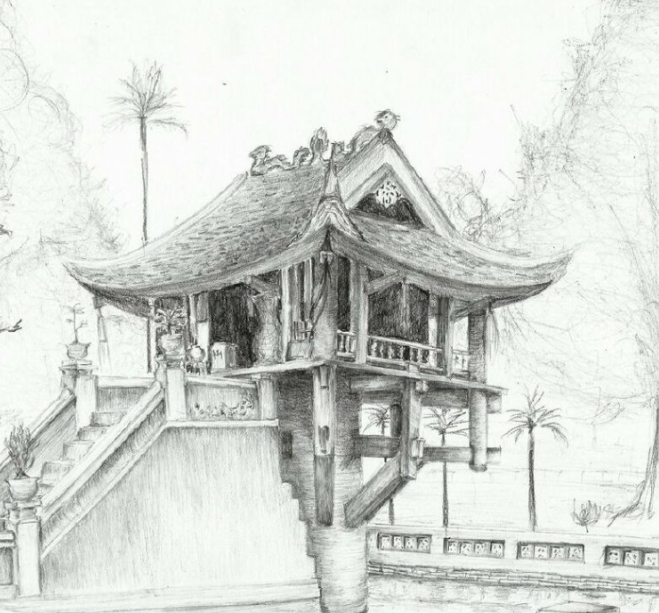
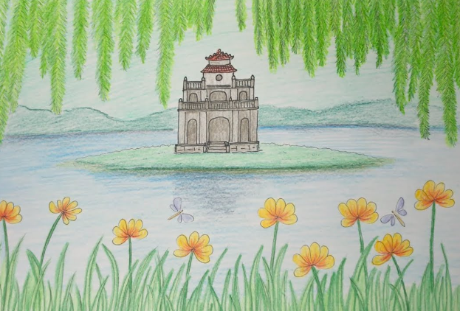
BÀI 5
DI TÍCH LỊCH SỬ - VĂN HOÁ
VÀ CẢNH QUAN THIÊN NHIÊN
Tiết 2

Slide 22
MỜI CÁC EM XEM VIDEO NHÉ
Notes:
GV cho HS thảo xem cách làm máy chiếu phim

Slide 23
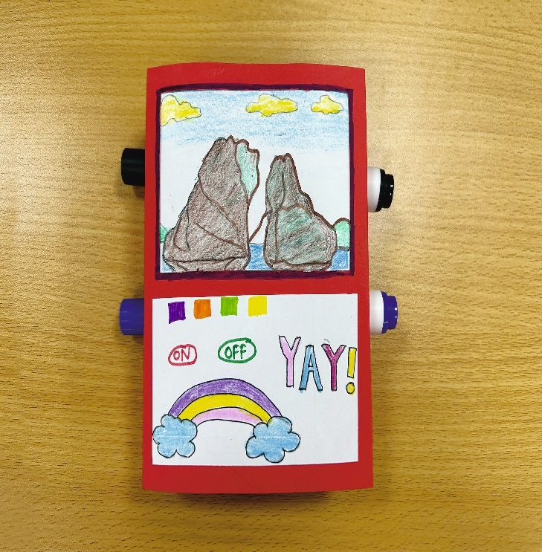
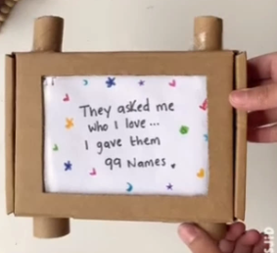
ĐỀ XUẤT Ý TƯỞNG VÀ CÁCH LÀM MÁY CHIẾU PHIM
Thảo luận và chia sẻ ý tưởng cách làm máy chiếu phim
Notes:
GV cho HS thảo luận nhóm để thống nhất ý tưởng của nhóm, hỗ trợ nếu nhóm gặp khó khăn trong việc thể hiện ý tưởng

Slide 24
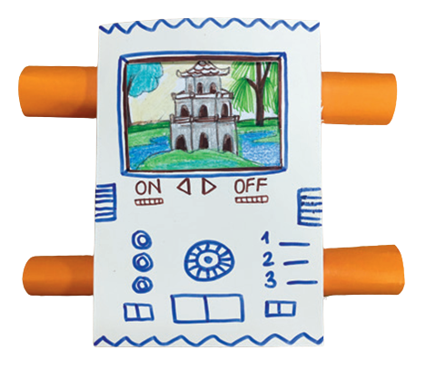
TIÊU CHÍ SẢN PHẨM
 Có các hình ảnh về một di tích lịch sử – văn hoá hoặc cảnh quan thiên nhiên
 Hình ảnh giới thiệu được vẻ đẹp và các thành phần/khu vực của một di tích lịch sử – văn hoá hoặc cảnh quan thiên nhiên
 Vật liệu dễ kiếm, dễ sử dụng
Notes:
GV nêu yêu cầu sản phẩm

Slide 25
ĐỀ XUẤT Ý TƯỞNG VÀ CÁCH LÀM MÁY CHIẾU PHIM
Lựa chọn ý tưởng và đề xuất cách làm máy chiếu phim
Xác định các bộ phận: thân máy, màn hình, cuộn phim, bộ phận cuộn
Lựa chọn chất liệu, hình dáng của từng bộ phận
Dự đoán cách hoạt động của máy chiếu phim
Mô tả cách làm máy chiếu phim
Notes:
GV cho HS thảo luận nhóm để thống nhất ý tưởng của nhóm, trả lời các câu hỏi để đưa ra cách làm tốt nhất

Slide 26
PHIẾU HỌC TẬP SỐ 3
Cùng vẽ ý tưởng của nhóm
1. Xác định các bộ phận của máy?
………………………………………………………………..…
2. Vật liệu sử dụng?
…………………………………………………………….…….
3. Cách hoạt động của máy?
……………………………………………..……………………
4. Mô tả cách làm máy chiếu phim
…………………………………………………………………….
Notes:
GV hướng dẫn HS hoàn thiện phiếu học tập số 3, cho HS các nhóm lên trình bày phiếu học tập

Slide 27
LÀM MÁY CHIẾU PHIM
Lựa chọn dụng cụ và vật liệu
Giấy A4, giấy màu, kéo, keo dán, bút màu, bút chì, thùng và bìa các ton, lõi giấy vệ sinh
Notes:
HS lựa chọn vật liệu dùng làm đồ dùng học tập

Slide 28
LÀM MÁY CHIẾU PHIM
Làm máy chiếu phim theo cách của em hoặc nhóm em
Notes:
GV cho HS thực hành làm sản phẩm theo ý tưởng nhóm đã thống nhất hoặc làm theo gợi ý trong sách

Slide 29
LÀM MÁY CHIẾU PHIM
Tạo cuộn phim bằng cách cắt tờ giấy A4 theo chiều dọc thành hai phần bằng nhau rồi chia thành bốn hình chữ nhật
1
Gợi ý
Notes:
GV gợi ý cách làm, lưu ý cách đo, gấp để chia phần đều nhau

Slide 30
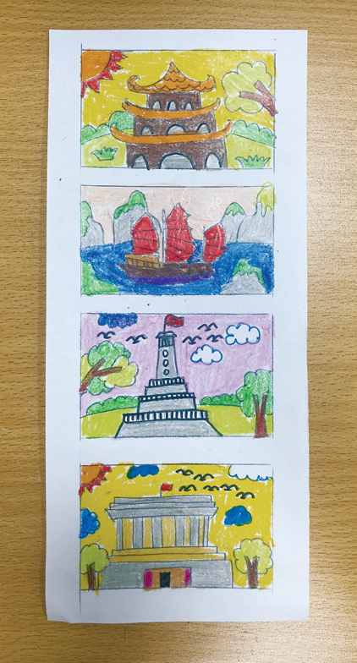
LÀM MÁY CHIẾU PHIM
2
Tạo nội dung phim bằng cách vẽ hoặc dán 3 – 5 hình em đã sưu tầm được lên băng giấy. Mỗi hình có kích thước 8 × 5 cm
Notes:
GV gợi ý cách làm

Slide 31
LÀM MÁY CHIẾU PHIM
3
Tạo bốn lỗ tròn ở hai bên thân hộp và một lỗ hình chữ nhật có kích thước 8 × 5 cm làm màn hình
Notes:
GV hướng dẫn, gợi ý để hs có những cách làm sáng tạo

Slide 32
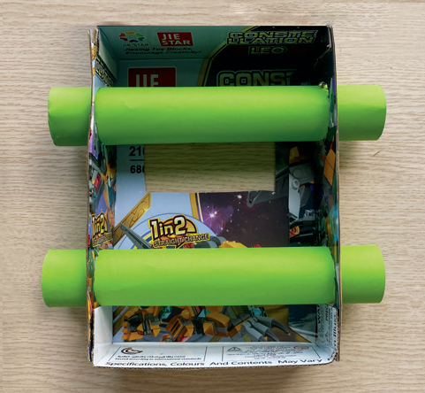
LÀM MÁY CHIẾU PHIM
4
Luồn ống giấy qua hai lỗ tròn để tạo thành thân máy
Notes:
GV hướng dẫn, gợi ý để hs có những cách làm sáng tạo

Slide 33
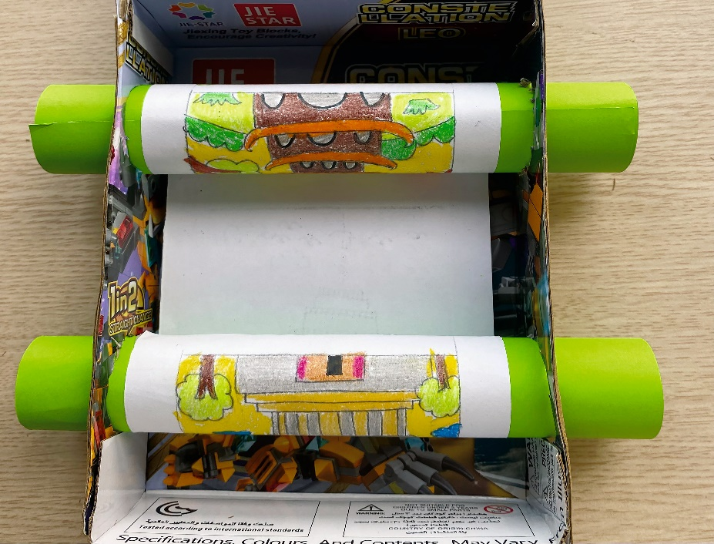
LÀM MÁY CHIẾU PHIM
5
Dán cuộn phim vừa tạo lên hai ống giấy
Notes:
GV hướng dẫn, gợi ý để hs có những cách làm sáng tạo

Slide 34
LÀM MÁY CHIẾU PHIM
6
Trang trí và hoàn thiện sản phẩm
Notes:
GV hướng dẫn, gợi ý để hs có những cách làm sáng tạo

Slide 35
KIỂM TRA VÀ ĐIỀU CHỈNH SẢN PHẨM
 Có các hình ảnh về một di tích lịch sử – văn hoá hoặc cảnh quan thiên nhiên
 Hình ảnh giới thiệu được vẻ đẹp và các thành phần/khu vực của một di tích lịch sử – văn hoá hoặc cảnh quan thiên nhiên
 Vật liệu dễ kiếm, dễ sử dụng
Notes:
Kiểm tra theo tiêu chí, điều chỉnh nếu chưa đúng tiêu chí

Slide 36
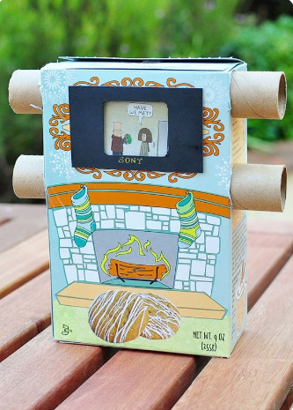
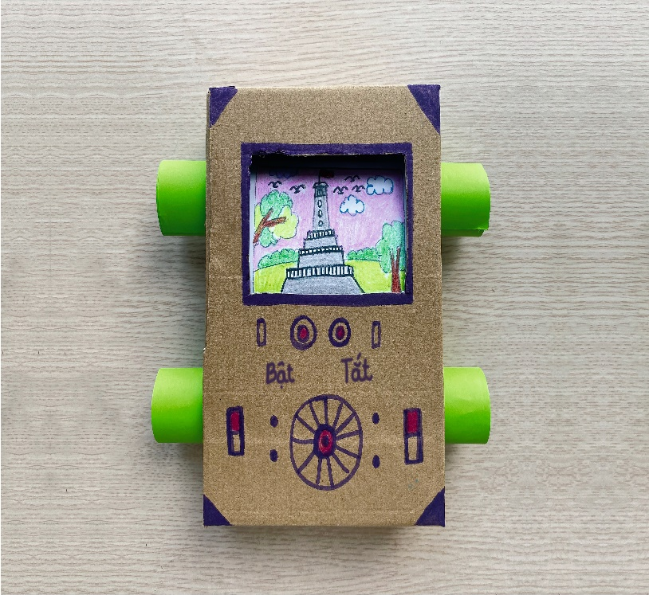
TRƯNG BÀY VÀ GIỚI THIỆU SẢN PHẨM
Notes:
Các nhóm cử đại diện trình bày ý tưởng và sản phẩm của nhóm. Các nhóm khác đặt câu hỏi

Slide 37
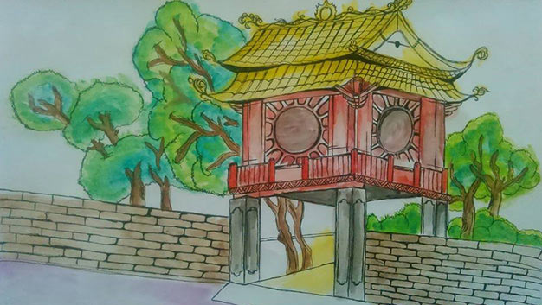
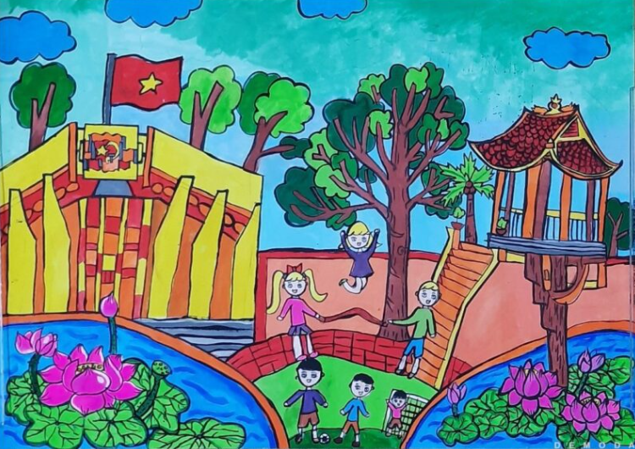
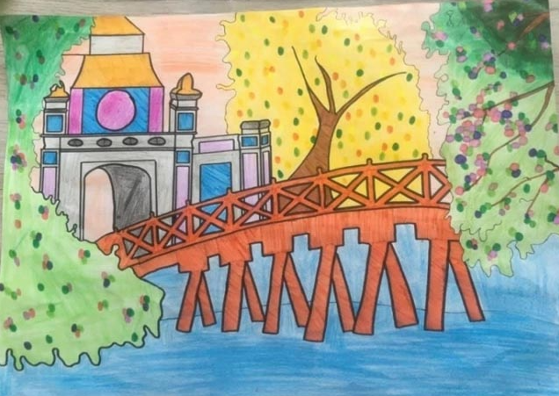
GIỚI THIỆU VỀ DI TÍCH LỊCH SỬ – VĂN HOÁ HOẶC CẢNH QUAN THIÊN NHIÊN CỦA ĐỊA PHƯƠNG ĐÃ
ĐƯỢC LÀM TRONG MÁY CHIẾU PHIM
✦ Tên của di tích lịch sử – văn hoá hoặc cảnh quan thiên nhiên
✦ Cảnh vật xung quanh, các công trình, con người ở nơi đó
✦ Cảm xúc của em về di tích lịch sử – văn hoá hoặc cảnh quan thiên nhiên đó
Notes:
GV cho HS trình bày tranh vẽ theo gợi ý

Slide 38
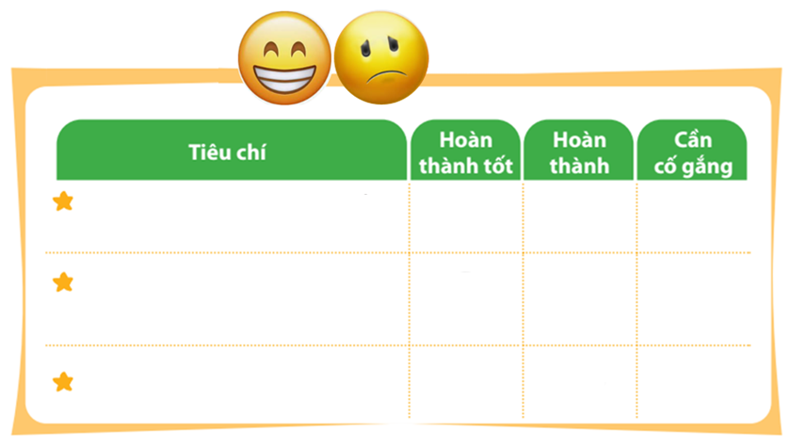
ĐÁNH GIÁ SẢN PHẨM
Thực hiện đánh giá bằng hình dán
Có các hình ảnh về một di tích lịch sử – văn hoá hoặc cảnh quan thiên nhiên
Hình ảnh giới thiệu được vẻ đẹp và các thành phần/khu vực của một di tích lịch sử – văn hoá hoặc cảnh quan thiên nhiên
Vật liệu dễ kiếm, dễ sử dụng
Notes:
GV hướng dẫn HS đánh giá theo từng tiêu chí bằng hình dán. Có thể tặng thêm hình dán cho điểm sáng tạo, làm nhanh, đẹp

Slide 39
TẠM BIỆT CÁC EM
Notes:
Trong quá trình dạy học, GV thường xuyên khuyến khích HS bằng các câu khen khi HS trả lời đúng

